Slide 1
ANDROİD İLE YEMEK TARİF UYGULAMASI

Slide 2
İÇERİK
Giriş ve Proje Yapısı
Kullanılan Kütüphaneler
Database ve Genel Class Yapıları
Örnek Ekran Görüntüleri

Slide 3

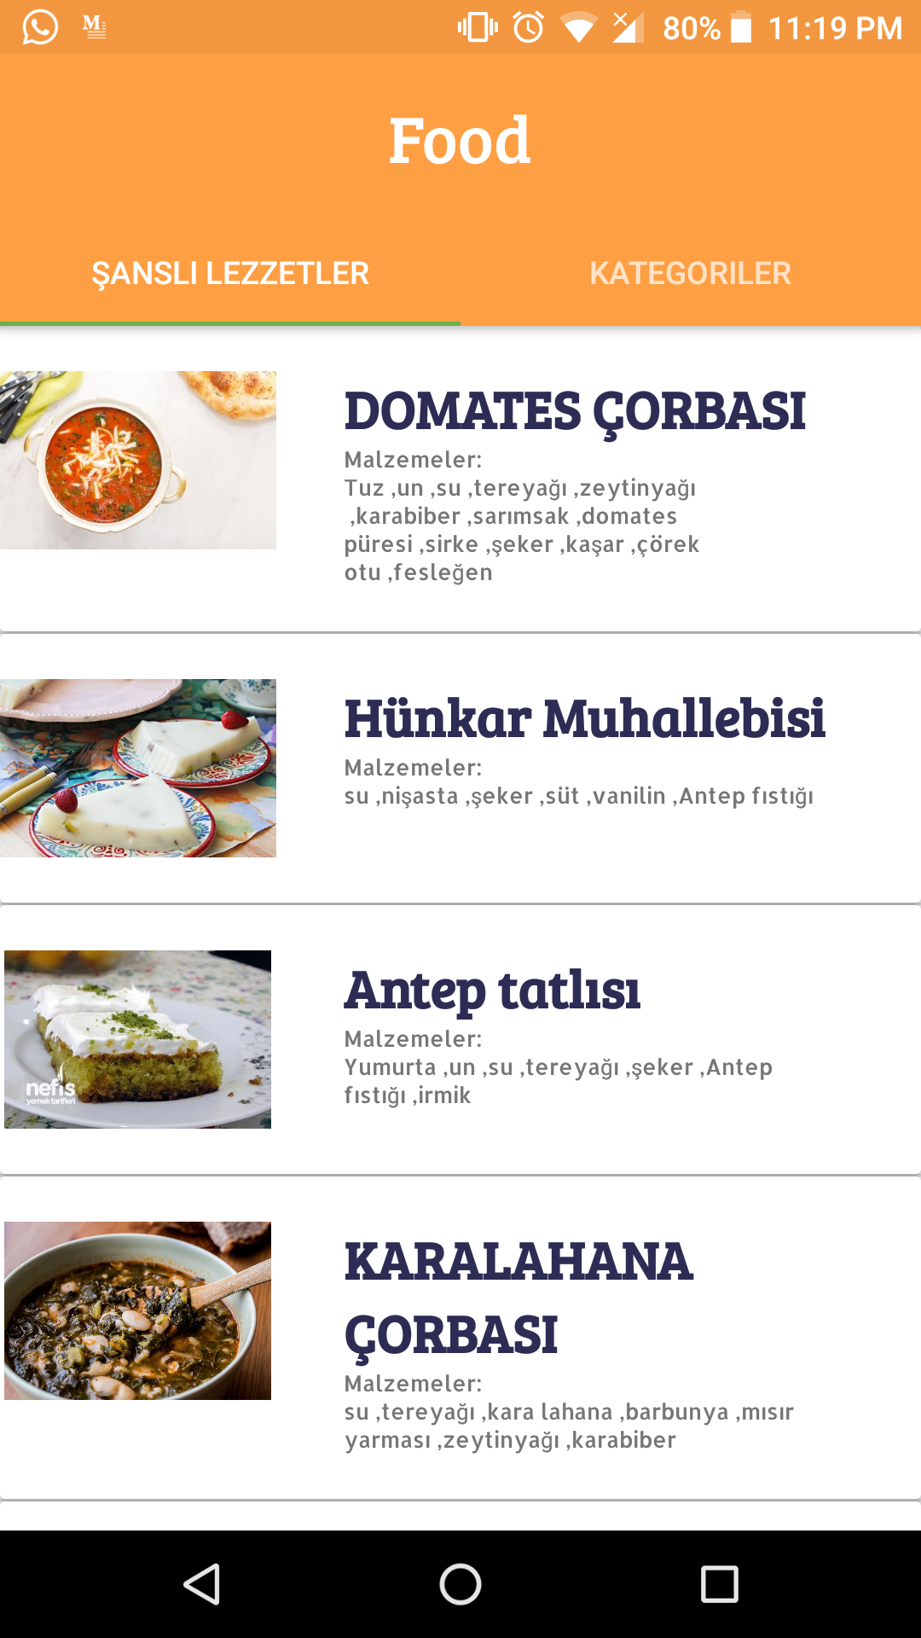


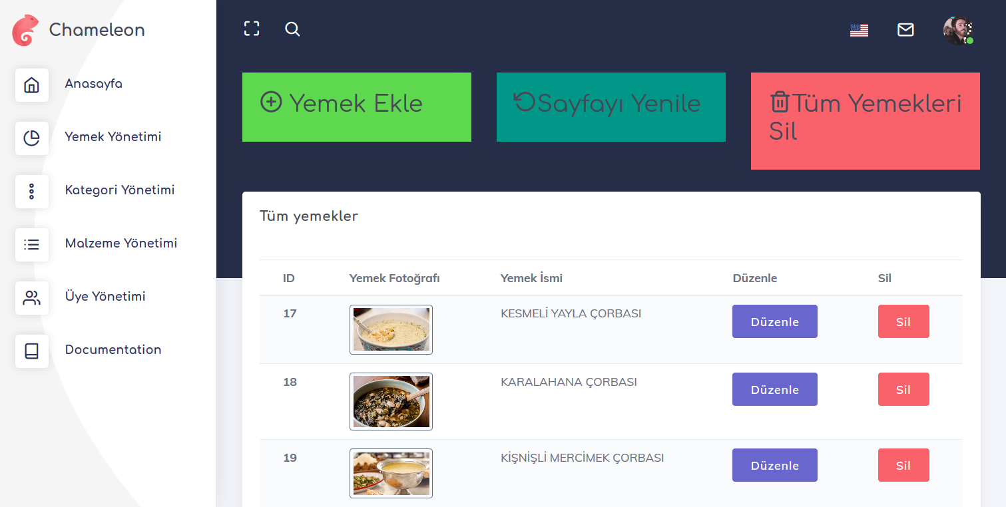
GİRİŞ ve Proje Yapısı
Yemek tarifi uygulaması günlük hayatta yemek tarifi bilmeyenler için üretilmiş bir yazılımdır. Ayrıca Şanslı yemekler adında rasgele gelen tarifler sayesinde tarif seçiminde zorlanıyorsanız. Size yardımcı olacaktır

Slide 4
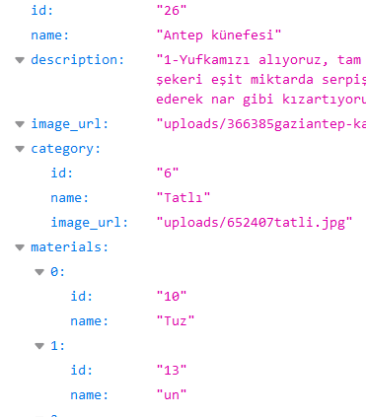
GİRİŞ ve Proje YapısıDevam
Api servisleri
GET /foods && /foods/{id} && /foods/random/{size} && /foods/category/{id}
GET /categories && /categories/{id}
GET /malterials && /materials/{id}

Slide 5
Kullanılan Kütüphaneler
com.squareup.picasso:picasso
Url adresinden imageView içirisine resim gösterebilmek için kullandık.
com.loopj.android:android-async-http
Api’a Asenkron http isteği yapmak için kullandık.
com.android.support:cardview-v7
Card görünümü kullandık

Slide 6
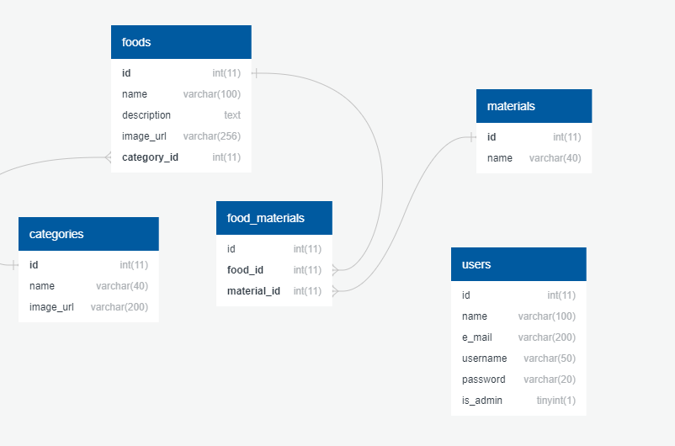
Database ve Genel Class Yapıları

Slide 7
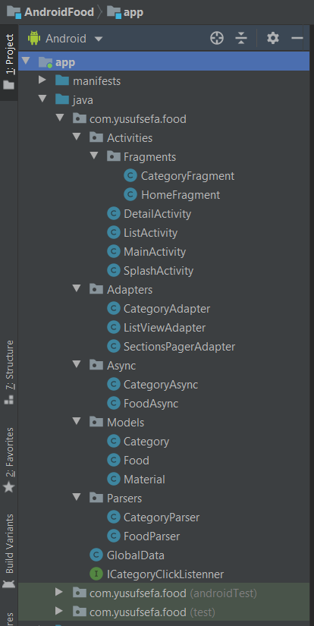
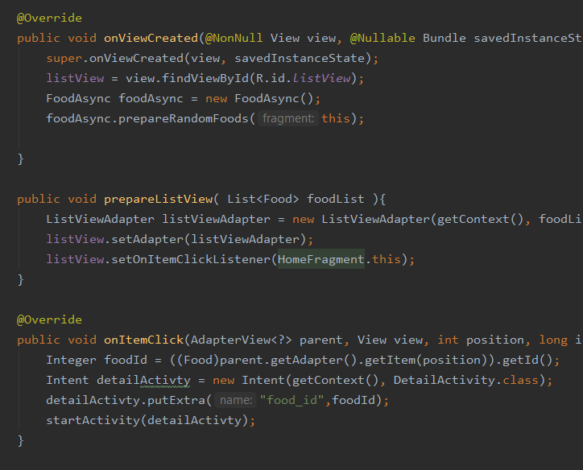
Database ve Genel Class YapılarıDevam

Slide 8
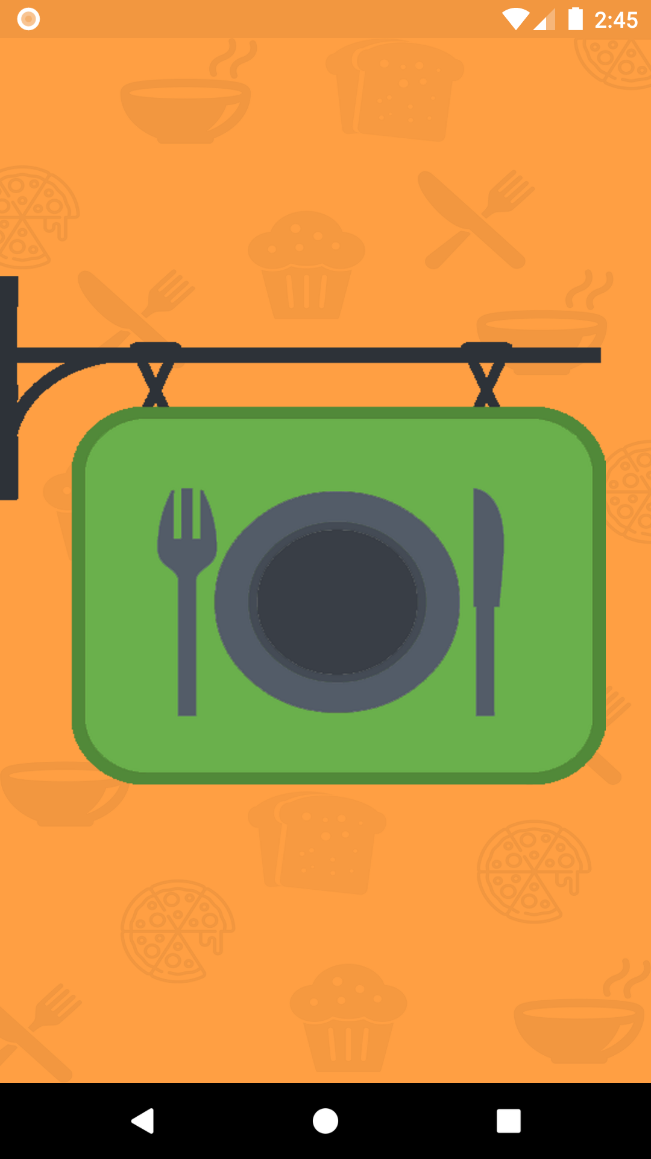
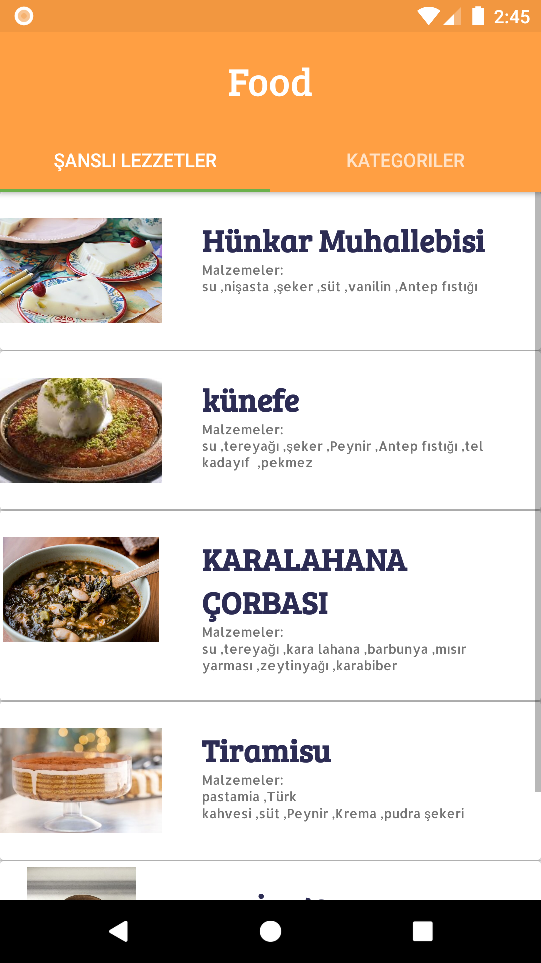
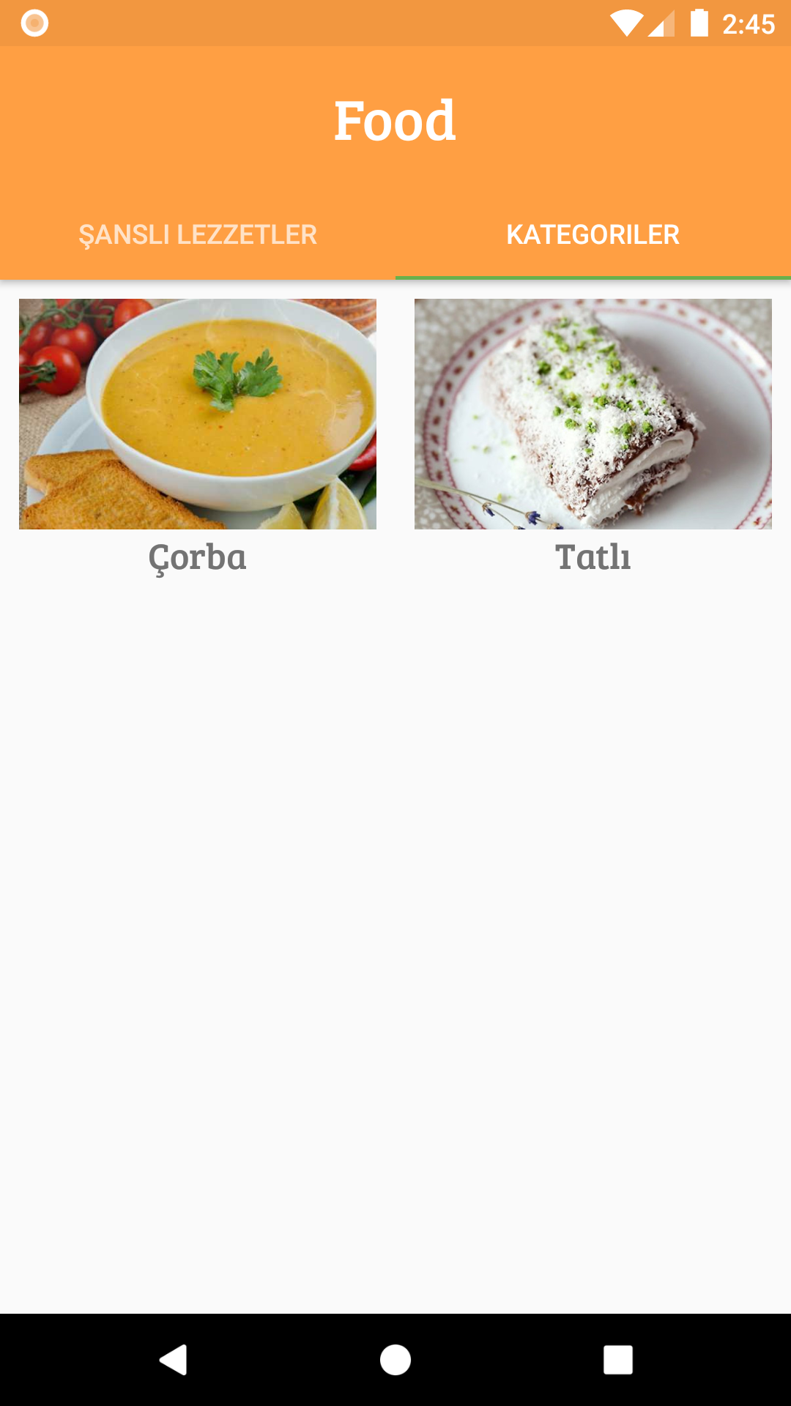
Örnek Ekran Görüntüleri

Slide 9
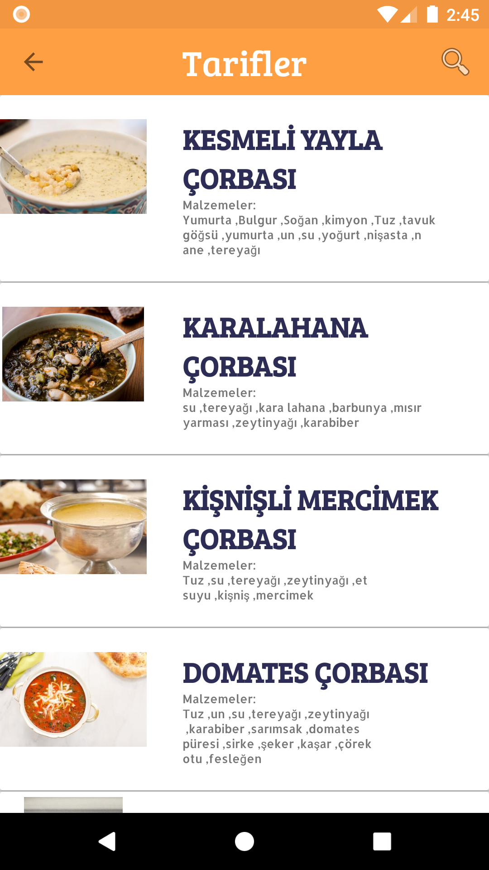
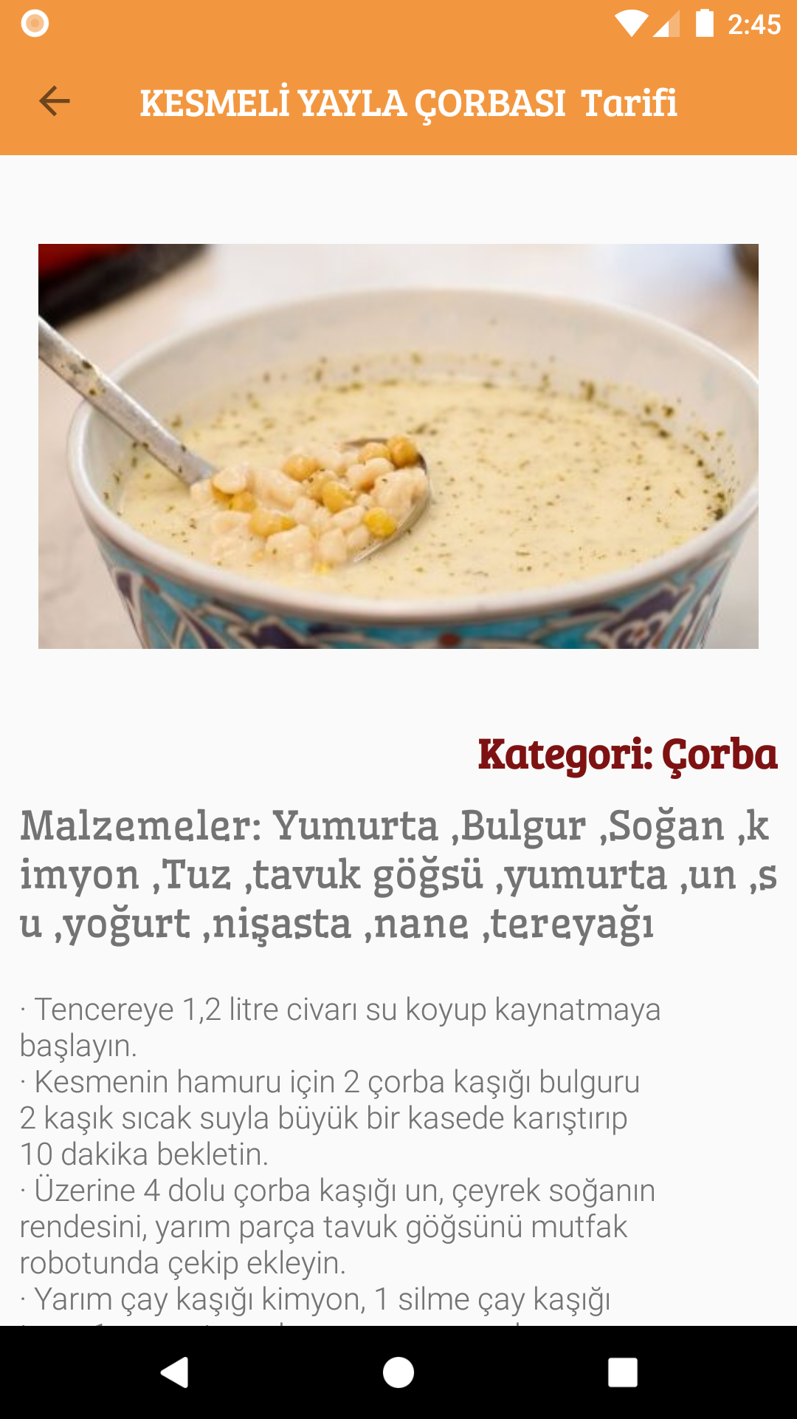
Örnek Ekran GörüntüleriDevam

